Slide 1

MÓDULO 7 · ÓPTICA GEOMÉTRICA E FÍSICA · AULA 109
Dispersão da Luz e Arco-Íris
Óptica física básica
Dispersão da Luz e Arco-Íris (Óptica física básica)

Slide 2
Para começar
Newton usou um prisma e viu a luz branca do Sol se separar num leque de cores. De onde vêm essas cores?
POSSOR · Óptica Geométrica e Física · Aula 109
2

Slide 3
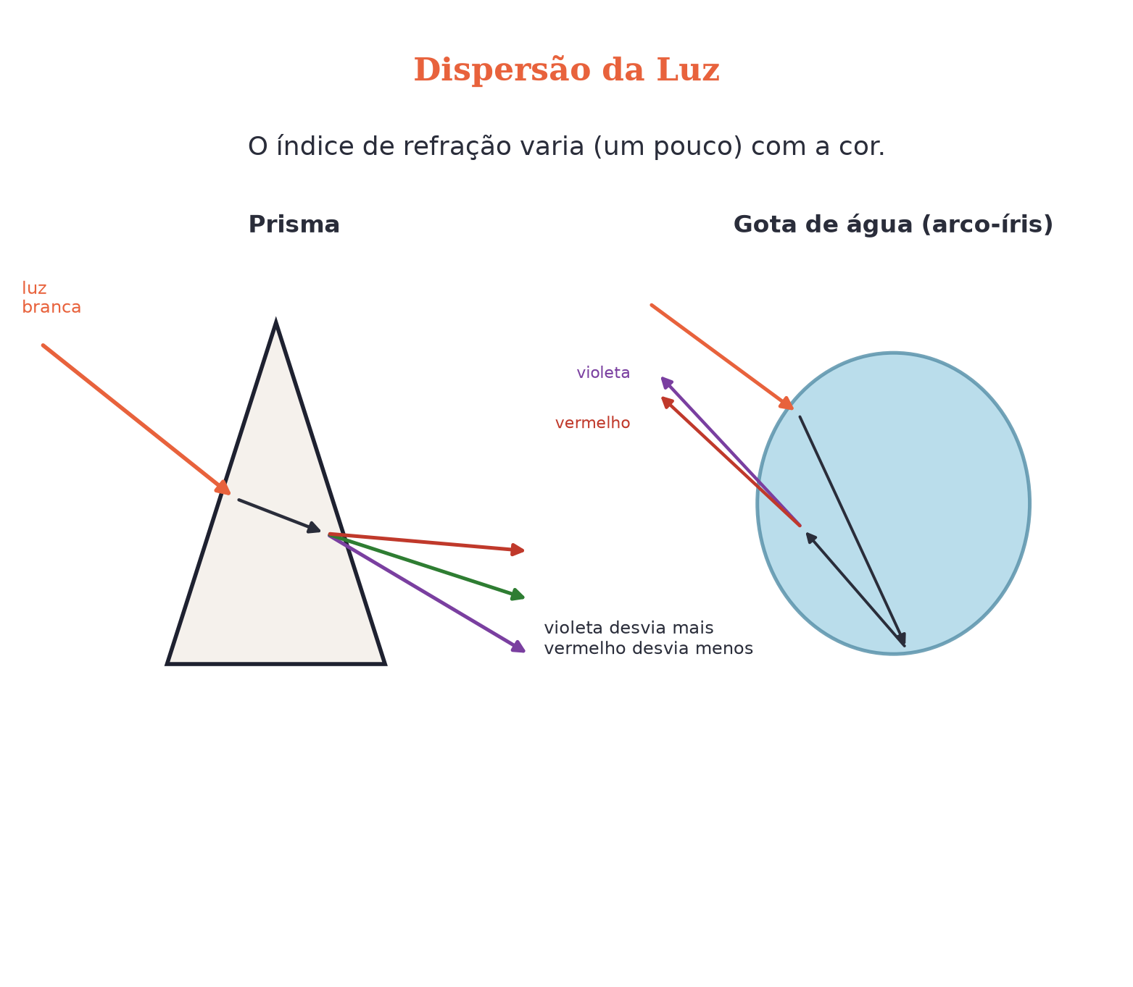
O conceito central
A luz branca já é composta por várias cores. O prisma não cria cor nenhuma — só as separa, porque o índice de refração varia um pouco com a cor.
POSSOR · Óptica Geométrica e Física · Aula 109
3

Slide 4
Como funciona
Por que a cor muda o desvio, e como isso vira arco-íris:
• n do violeta > n do vermelho → violeta desvia mais que vermelho
• Na gota de água: refração + reflexão interna + refração → dispersão se soma
POSSOR · Óptica Geométrica e Física · Aula 109
4

Slide 5

Cuidado com essa armadilha
O prisma não "pinta" a luz — ele separa, por refração diferenciada, cores que já estavam misturadas na luz branca.
POSSOR · Óptica Geométrica e Física · Aula 109
5

Slide 6
Exemplo resolvido
Luz branca atravessando um prisma de vidro.
Cada cor refrata com ângulo levemente diferente
Violeta desvia mais, vermelho desvia menos
O feixe se abre num espectro de cores
POSSOR · Óptica Geométrica e Física · Aula 109
6

Slide 7
Roteiro de hoje
1
Pergunta inicial
2
Luz branca é composta
3
Dispersão no prisma
4
Arco-íris
5
Exercícios
POSSOR · Óptica Geométrica e Física · Aula 109
7

Slide 8

Hora dos Exercícios — Fixação
QUESTÃO 1
Por que um prisma de vidro separa a luz branca em cores, mas um vidro de faces paralelas (uma janela, por exemplo) não produz esse efeito visível?
💡 Dica
Sem diferença de índice de refração entre as cores, não existiria dispersão — a luz sairia desviada, mas ainda branca.
POSSOR · Óptica Geométrica e Física · Aula 109
8

Slide 9

Gabarito e Encerramento
Resposta
Nas faces paralelas, cada cor ainda refrata com ângulo levemente diferente ao entrar, mas o segundo desvio (ao sair, na segunda face) desfaz quase completamente essa separação, e o feixe emergente sai praticamente paralelo ao incidente, ainda branco. No prisma, as faces não são paralelas, então os desvios se somam em vez de se cancelar, tornando a separação das cores visível.
Resumo da Aula
Dispersão é a separação das cores por pequenas diferenças no índice de refração.
• No arco-íris primário, o vermelho fica na parte externa; o violeta, na interna.
Próxima aula: Módulo concluído.
POSSOR · Óptica Geométrica e Física · Aula 109
9

